Slide 1
المحاضرة الرابعة
البيانات في نظم المعلومات الجغرافية

Slide 2
عناصر المحاضرة
مكونات البيانات
جمع البيانات
خواص البيانات

Slide 3
البيانات
البيانات (Data): هي مجموعة من المعلومات أو الحقائق الكمية أو الوصفية التي تخص كيان محدد.
البيانات المكانية (Spatial data): بيانات تخص كيان أو معلم مرتبط بإحداثيات محددة (X, Y) علي سطح الكرة الأرضية
قاعدة البيانات (Database): هي مجموعة من عناصرِ البيانات المرتبطة بعلاقة فيما بينها.

Slide 4
مكونات البيانات
البيانات المكانية Spatial data
  (أين) (where)
  البيانات غير المكانية (الوصفية) Attribute data
    ماذا، وكم، ومتى (what, how much, when)

Slide 5
البيانات المكانية Spatial Data
  80% من البيانات الرقمية ذات طابع مكاني
  بالإمكان عرضها على خريطة
  تستطيع عرض معلومات كانت غير مرئية

Slide 6
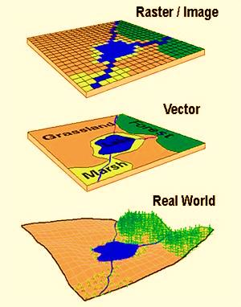
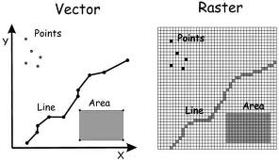
البيانات المكانية Spatial data
نماذج البيانات المكانية Spatial data Formats
  البيانات الشبكية Raster Data
  البيانات الخطية Vector

Slide 7
بيانات وصفية (توصيفية) )Descriptive data (
قوائم
تقارير
جداول
ورموز
رسومات بيانية
بيانات مكانية (Spatial data )
1- البيانات الخطية
نقطة (Point)
خط (Line)
شكل مساحي (Polygon)
2- البيانات الشبكية
المرئيات الفضائية والخرائط الرقمية

Slide 8
البيانات الخطية
1 – الظواهر النقطية :
هي عبارة عن موقع منفصل يرسم على الخارطة برمز يعكس مفهوم هذه النقطة، فهي تعكس ظاهرة جغرافية ليس لها مساحة مكانية مثل أعمدة الكهرباء والآبار وإشارات المرور وغيرها.
2 – الظواهر الخطية :
هي عبارة عن مجموعة متتالية من النقاط ، مثل الطرق والينابيع وتمديدات المياه والهاتف وغيرها.

Slide 9
3 – الظواهر المساحية :
هي تلك الظواهر على الأرض والتي تحتل حيزاً ومساحة كبيرة وهي عبارة عن سلسلة من الخطوط المغلقة والتي بدأت في الأصل من نقاط متتالية بدأت من النقطة الأولى وانتهت بالنقطة الأولى فكونت مساحة مغلقة.
إن مقياس الرسم ودرجة الدقة في التفصيل يتحكمان في التعريف للظواهر السابقة.

Slide 10
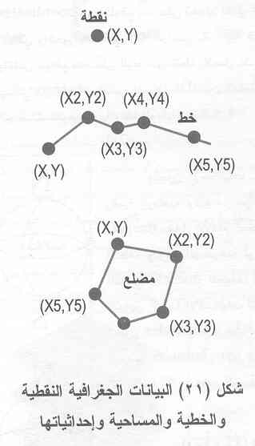

Slide 11
البيانات الوصفية Attribute data
  تقوم بوصف البيانات المكانية
  عبارة عن كتابة حرفية أو أرقام رياضية
  بأسلوب وصفي أو كمي

Slide 12
جمع البيانات Data Collection
تعتبر البيانات المكانية من العناصر الأساسية لنظم المعلومات الجغرافية
عمليات جمع البيانات المكانية وتحويلها وتحديثها من الأعمال التي تتطلب الكثير من الجهد والوقت والتكاليف
هناك الكثير من مصادر البيانات المختلفة
ينقسم جمع البيانات الى نوعين رئيسيين (Collection Types):
  الحصول على البيانات Data Capture
  تحويل البيانات Data Transfer

Slide 13
خطوات جمع البيانات
التخطيط Planning: تحديد احتياجات المستخدم، ومصادر البيانات، وتطوير خطة المشروع.
التحضير Preparation: ويتضمن الحصول على البيانات، واعادة رسم الخرائط غير الواضحة، وتحرير صور الخرائط المتحصل عليها من الماسح الضوئي، وازالة الضوضاء، واعداد الاجهزة، والبرمجيات المناسبة لاستقبال البيانات.

Slide 14
خطوات جمع البيانات
الترقيم والتحويل Digitizing and transfer: هي المرحلة التي تتطلب معظم الموقت.
التحرير والتصحيح Editing / Improvement: تنقح وتحسن الصورة النهائية للبيانات.
التقويم Evaluation: يتم في هذه المرحلة تحديد نجاحات وإخفاقات المشروع.

Slide 15
إدارة جمع البيانات
مبادئ أساسية:
  خطة واضحة: لجميع مراحل جمع البيانات
  تمويل مناسب: يغطي جميع الاحتياجات
  وقت كافي: لتنفيذ المشروع
المفاضلة: يجب التوفيق بين الجودة، والدقة (المكانية، والطيفيّة، والزمانية)، والوقت المتاح، والميزانية المتوفرة.
خيارات المصادر البديلة: الاختيار بين البيانات المتوفرة، والمؤسسات المتخصصة.

Slide 16
طرق الحصول على البيانات
تنقسم طرق الحصول على البيانات (Capture Methods) الى نوعين رئيسيين:
  مصادر بيانات أساسية
    بيانات تم جمعها لغرض استخدامها في نظم المعلومات الجغرافية.
    رقمية: مثل صور الأقمار الصناعية IKONOS IMMAGE.
    خطية: مثل بيانات المساحة الأرضية، وبيانات النظام العالمي لتحديد المواقع (GPS).
  مصادر بيانات ثانوية:
    بيانات تم جمعها لأغراض أخرى وبالإمكان تحويلها إلى نموذج مناسب لاستخدامه في نظم المعلومات.
    رقمية: المسح الضوئي للخرائط وصور الأقمار الصناعية.
    خطية: الترقيم لنقل أجزاء محددة من خريطة إلى النموذج الخطي (Vectorization).

Slide 17
طرق الحصول على البيانات
الترقيم اليدوي Manual Digitizing
  الترقيم من شاشة الحاسوب
  الترقيم من خريطة موثقة مكانياً Geo-referenced image
  الماسح الضوئي Scanner
  الاستشعار عن بعد Remote Sensing
  بيانات رقمية جاهزة Existing Digital Data

Slide 18
خواص البيانات Properties of Spatial Data
المسقط Projection: طريقة تحويل السطح ثلاثي الأبعاد إلى سطح مستوي ثنائي الأبعاد
  لا يمكن تفادي التشوه تماماً
  مقياس الرسم Scale
    يؤثر مقياس الرسم على دقة التحليل ونوعية المخرجات
  الدقة Accuracy
    الدقة المكانية Positional
    الدقة الوصفية (الثبات) Consistency
    الاكتمال Completeness
  الوضوح Resolution
    يعبر عنه في النظام الخلوي بمقياس الخلية pixel size

